Slide 1
数字电路与逻辑设计

Slide 2
第4章 组合逻辑器件
本章主要内容
4.1 组合逻辑电路概述
4.2 组合电路的分析和设计
4.3 常用组合逻辑器件
4.4 组合电路中的竞争−冒险

Slide 3
本章重点：
1. 掌握组合逻辑电路的分析方法和设计方法2. 掌握常用组合逻辑器件的设计思想、逻辑功能及应用
本章难点：
利用常用组合逻辑器件设计组合电路

Slide 4
4.1 组合逻辑电路概述
入变出即变
1. 组合逻辑电路的特点
功能上
任意时刻的输出仅仅取决于该时刻的输入，与电路原来的状态无关。
电路结构上
基本组成单元是门电路，不含存储电路，输出和输入之间无反馈。

Slide 5
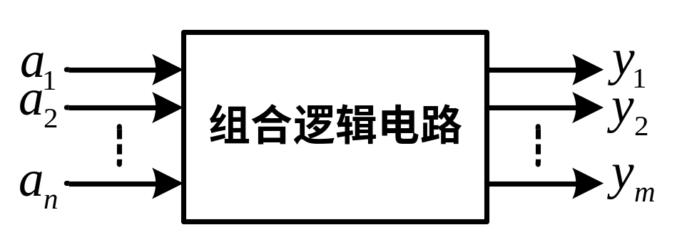
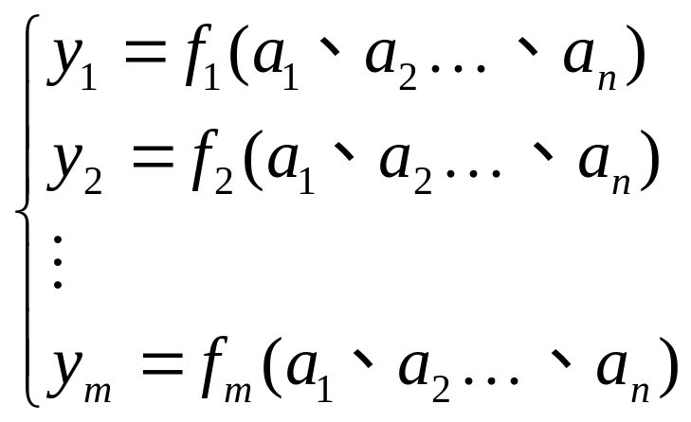
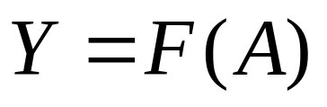
2. 逻辑功能的描述
对于任何一个多输入、多输出的组合逻辑电路，都可以用右图所示框图来表示。
其输出与输入间的逻辑关系可表述为
或

Slide 6
组合电路的研究内容：
分析
得到
逻辑功能
给定
逻辑图
分析：
给定
逻辑功能
设计
画出
逻辑图
设计：

Slide 7
4.2 组合电路的分析与设计
4.2.1 组合电路分析
所谓组合电路分析，就是对于给定的组合电路，确定电路的逻辑功能。
分析的步骤：
(1) 由逻辑电路图写出输出的逻辑函数式；
(2) 对逻辑函数式进行化简或变换；
(3) 列出真值表；
(4)分析电路的逻辑功能。

Slide 8
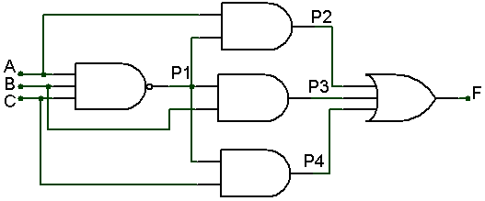
【例】分析图所示组合电路的逻辑功能。
解：(1) 写出输出函数逻辑表达式。从输入端出发，逐级分析，写出各结点的逻辑表达式。
P₁=(ABC)′
P₂= AP₁=A(ABC)′= AB′+AC ′
P₃= BP₁=B(ABC)′= A′B+BC ′
F=P₂+P₃+ P₄
P₄= CP₁=C(ABC)′= A′C+B′C
（式4.1）

Slide 9
(2)进行化简和变换可得到如下两个逻辑函数表达式
F=AB′+AC ′+A′B+BC ′+A′C+B′C=(A⊕B)+(B⊕C)+(A⊕C)
F= A(ABC)′+B(ABC)′+C(ABC)′=(A′B′C ′+ABC) ′
(3) 列真值表
真值表
A | B | C | F
0 0 0 0 1 1 1 1 | 0 0 1 1 0 0 1 1 | 0 1 0 1 0 1 0 1 | 0 1 1 1 1 1 1 0
(4) 分析逻辑功能从函数表达式和真值表可知，当A、B、C三个变量的值完全相同（均为0或均为1）时，电路输出为“0”，而三者不完全相同时，输出为1，所以电路称为“不一致电路”。

Slide 10
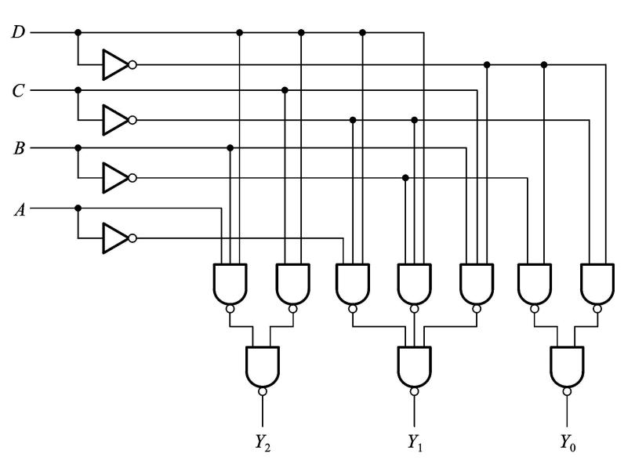
【例4-1】分析下图所示电路的逻辑功能，指出该电路的用途。

Slide 11
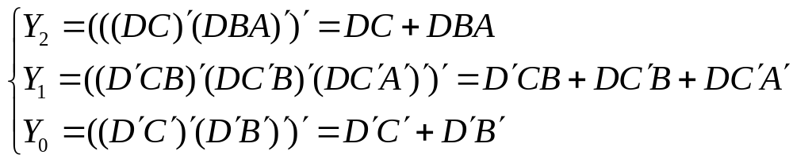
解：根椐给定的逻辑图可写出逻辑函数Y₂、Y₁和Y₀的表达式
从逻辑函数式很难看出其逻辑功能，需要进一步将逻辑式转换为表4-1所示的真值表。
表4-1 例4-1真值表
D | C | B | A | Y₂ | Y₁ | Y₀
0 | 0 | 0 | 0 | 0 | 0 | 1
0 | 0 | 0 | 1 | 0 | 0 | 1
0 | 0 | 1 | 0 | 0 | 0 | 1
0 | 0 | 1 | 1 | 0 | 0 | 1

Slide 12
表4-1 例4-1真值表(续)
D | C | B | A | Y₂ | Y₁ | Y₀
0 | 1 | 0 | 0 | 0 | 0 | 1
0 | 1 | 0 | 1 | 0 | 0 | 1
0 | 1 | 1 | 0 | 0 | 1 | 0
0 | 1 | 1 | 1 | 0 | 1 | 0
1 | 0 | 0 | 0 | 0 | 1 | 0
1 | 0 | 0 | 1 | 0 | 1 | 0
1 | 0 | 1 | 0 | 0 | 1 | 0
1 | 0 | 1 | 1 | 1 | 0 | 0
1 | 1 | 0 | 0 | 1 | 0 | 0
1 | 1 | 0 | 1 | 1 | 0 | 0
1 | 1 | 1 | 0 | 1 | 0 | 0
1 | 1 | 1 | 1 | 1 | 0 | 0

Slide 13
从真值表可以看出，当输入DCBA表示的二进制数在0~5之间时Y₀=1；在6~10之间时Y₁=1；在11~15之间时Y₂=1。因此，该组合电路可以用来判别输入的4位二进制数数值的范围。
对于同一个逻辑电路，不同的人可能会有不同的认识，从而抽象出的不同逻辑功能。一般来说，需要从整体的角度考查电路的逻辑功能，不能只见树木，不见森林。

Slide 14
4.2.2 组合电路设计
组合电路的设计步骤
设计
根据逻辑功能要求
逻辑电路
设计步骤如下：
1、进行逻辑抽象
(1) 根据设计要求，确定输入变量、输出变量及其因果关系。
(2) 进行逻辑变量赋值。
2、 由赋值状态列真值表，写出逻辑表达式
3、 化简和变换逻辑表达式
4、 画出逻辑图

Slide 15
4.2.2 组合电路设计
所谓组合电路设计，就是对于给定的实际问题，设计能够实现功能要求的逻辑电路。
【例4-2】 设计一个用三个开关控制一个灯的逻辑电路，要求改变任何一个开关的状态都能控制灯由亮变灭或者由灭变亮。
约定：
(1) 用A、B、C分别表示三个开关,用Y表示灯,则 Y=F(A,B,C);
(2) 用A,B,C=0表示开关断开，A,B,C=1表示开关闭合; 用Y=1表示灯亮, Y=0表示灯不亮;
(3) 并设ABC=000时,Y=0.

Slide 16
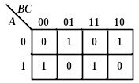
表4-2 例4-2真值表
A | B | C | Y
0 | 0 | 0 | 0
0 | 0 | 1 | 1
0 | 1 | 0 | 1
0 | 1 | 1 | 0
1 | 0 | 0 | 1
1 | 0 | 1 | 0
1 | 1 | 0 | 0
1 | 1 | 1 | 1
可以看出，该逻辑函
数没有可以合并的最小项，因此由真值表写出的标准与或式就是该逻辑函数的最简与或式。
Y=A′B′C+A′BC′+AB′C′+ABC

Slide 17

实际上，该逻辑函数可以从另一个角度进行化简：示。
Y=A′B′C+A′BC′+AB′C′+ABC
=(A′B′C+AB′C′)+(A′BC′+ABC)
=B′(A′C+AC′)+B(A′C′+AC)
=B′(A⊕C)+B(A⊙C)
=A⊕B⊕C
故实现该问题的逻辑图如下图所示。

Slide 18
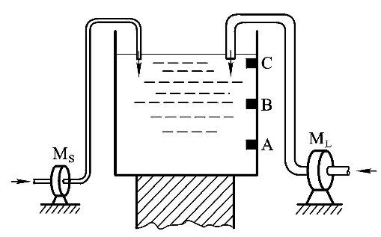
【例4-3】有一水箱由大小两台水泵M_{L}和M_{S}供水，如下图所示。水箱中设置了3个水位检测元件A、B、C。水面低于检测元件时，检测元件给出高电平；水面高于检测元件时，检测元件给出低电平。现要求当水位超过C点时水泵停止工作，水位低于C点而高于B点时小水泵单独工作，水位低于B点而高于A时大水泵单独工作，水位低于A点时大、小水
泵同时工作。设计一个水泵控制电路，能够按上述要求工作，要求电路尽量简单。

Slide 19
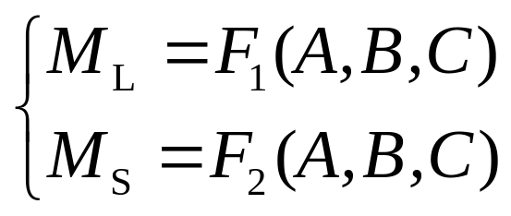
解：由于水位检测元件A、B、C的状态控制着大、小水泵M_{L}和M_{S}的工作状态，因此
表4-3 例4-3真值表
A | B | C | M_{L} | M_{S}
0 | 0 | 0 | 0 | 0
0 | 0 | 1 | 0 | 1
0 | 1 | 1 | 1 | 0
1 | 1 | 1 | 1 | 1
0 | 1 | 0 | × | ×
1 | 0 | 0 | × | ×
1 | 0 | 1 | × | ×
1 | 1 | 0 | × | ×
约定：
用M_{L}=1表示大水泵工作，M_{L}=0表示大水泵停止；
用M_{S}=1表示小水泵工作，M_{S}=0表示小水泵停止。

Slide 20
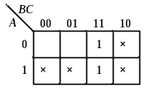
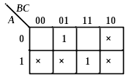

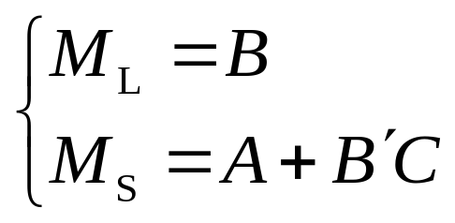
画出M_{L}和M_{S}的卡诺图如下图所示：
(a) M_{L}的卡诺图 (b) M_{S}的卡诺图
化简得

Slide 21
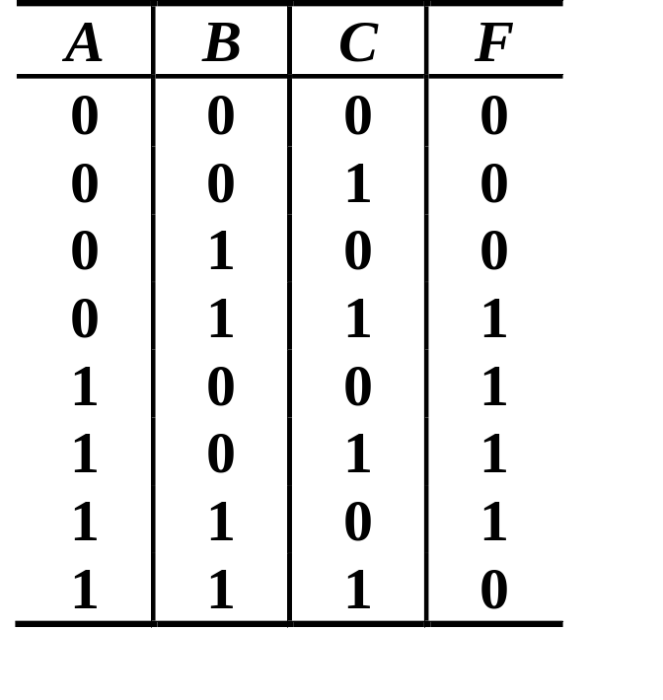
例 试设计一个对三位二进制数的判别电路，当对应的二进制数3≤X≤6时输出F=1，否则F=0，输入不提供反变量，试用最少的与非门实现。
真值表
BC
A
00
01
11
10
0
1
1
1
1
1
F=AB′+AC′+A′BC
F=A(B′+C′)+A′BC
= A(BC) ′+A′BC
= A(ABC)′+BC (ABC)′

Slide 22
F = A(ABC)′+BC (ABC)′
=((A(ABC)′+BC (ABC)′)′)′
=((A(ABC)′)′(BC (ABC)′)′)′
A
F
B
C

Slide 23
不提供反变量时用与非门实现逻辑函数的方法：
第一步：化简求最简与-或式。
第二步：合并头部（原变量）相同的逻辑与项。如：
第三步：尾部因子变换：将头部插入尾部（与项中的
反变量部分），得到合适的尾部因子。 如：
第四步：求得的尾部因子最好能被多个头部共享。
第五步：根据摩根定律两次求反，得与非—与非表达式
F =A′B+AC ′+BC ′ +BD′=AC ′+B(ACD)′
AB (CD )′=AB(ABCD)′

Slide 24
组合电路设计的一般步骤：
(1) 逻辑抽象；
  分析设计要求包含的因果关系，确定输入变量（因）和输出变量（果）；
  定义每个输入/输出变量取值的具体含义；
  列出真值表。
(2) 选定器件的类型，写出逻辑函数表达式；
  若采用门电路设计，则需要对逻辑函数进行化简，并根据具体实现器件的类型变换为相应的形式；
  若采用译码器或数据选择器设计，则需要对逻辑函数式进行变换，确定译码器或数据选择器与逻辑函数的对应关系；
  若基于ROM设计，则需要确定ROM容量，将真值表写入ROM中。
(3) 根据函数表达式画出相应的逻辑图。

Slide 25
4.3 常用组合逻辑器件
4.3.1 编码器
为了区分一系列不同的事物，将每个事物用一个由0和1组成的二值代码表示，这就是编码。
实现编码的逻辑电路，称为编码器。
n 位二进制代码有 2^{n} 种组合，可以表示 2^{n} 个信息。
要表示N个信息所需的二进制代码应满足
2^{n}≥ N

Slide 26
编码器的分类
按照对编码信号的要求分
普通编码器
任何时刻只允许输入一个编码信号，否则输出将发生混乱。
优先编码器
允许同时输入两个以上编码信号。
按照采用的代码形式不同来分，有
二进制编码器
用n位0、1代码对2^{n}个信号进行编码的电路。
二-十进制编码器
用二—十进制代码进行编码的电路。

Slide 27
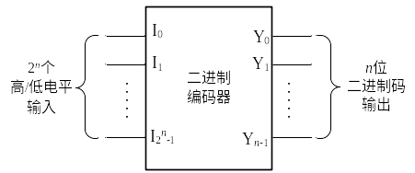
数字电路中常用的编码器为二进制编码器，用于将2^{n}个高或低电平信号编成n位二进制代码，因此命名为“2^{n}线−n线”编码器，框图如下图所示，其中I₀~I₂n₋₁为2^{n}个高/低电平信号的输入端，Y₀~Y_{n-1}为n位二进制代码输出端。

Slide 28


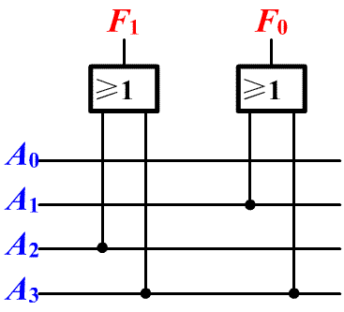
普通编码器
问题:将4个抢答器的输出信号编为二进制代码，实现此功能的编码电路又叫4线-2线编码器。
输出
F₀ =A₁+A₃
输 入
丁 丙 乙 甲
A₃ A₂ A₁ A₀
F₁ F₀
F₁ =A₂+A₃
A₁A₀
F₀
F₁
A₁A₀
A₃A₂
01
11
10
⑴
00
01
11
10
A₃A₂
00
0 0 0 1
0 0
00
×
0
×
1
00
×
0
×
0
⑵
0
01
1
×
×
×
01
×
×
×
0 0 1 0
0 1
11
×
×
×
×
11
×
×
×
×
⑶
真值表中未列出的
输入状态是限制为不
发生的状态，其输出
为任意态，在用卡诺
图化简时可根据需要
视为1或0。
10
1
×
×
×
10
1
×
×
×
0 1 0 0
1 0
4-2线编码器
⑷
1 0 0 0
1 1

Slide 29
下面以具体的示例来讲述编码器的设计方法。
【例4-4】假设某个小医院共有8间病房，编号分别为0~7号。在每个病房都安装有一个呼叫按键，分别用I₀~I₇表示。当病房的病人需要服务时，按下按键发出请求。相应地，在护士值班室里对应有3个指示灯，分别用Y₂Y₁Y₀表示。当7号病房的病人按下按键时Y₂Y₁Y₀=111（指示灯全亮），提醒护士到七号病房服务；当六号病房的病人按下按键时Y₂Y₁Y₀=110，提醒护士到六号病房服务；...；依次类推。设计能够实现该功能的组合逻辑电路。
解：该问题是一个8线−3线的编码问题。设按键I₀~I₇未按时为低电平，按下时为高电平，这种情况称为输入高电平有效(Active High)，简称为高有效。

Slide 30
为了简化电路设计，先假设任何时刻不会有两个及两个以上病房的病人同时按呼叫按键，即输入信号是相互排斥的，I₀~I₇不会有两个或两个以上同
时为1。在这种约束下设计出的编码器称为普通编码器，其真值表如表4-4所示。
表4-4 8线−3线普通编码器的真值表
I₀ | I₁ | I₂ | I₃ | I₄ | I₅ | I₆ | I₇ | Y₂ | Y₁ | Y₀
1 | 0 | 0 | 0 | 0 | 0 | 0 | 0 | 0 | 0 | 0
0 | 1 | 0 | 0 | 0 | 0 | 0 | 0 | 0 | 0 | 1
0 | 0 | 1 | 0 | 0 | 0 | 0 | 0 | 0 | 1 | 0
0 | 0 | 0 | 1 | 0 | 0 | 0 | 0 | 0 | 1 | 1
0 | 0 | 0 | 0 | 1 | 0 | 0 | 0 | 1 | 0 | 0
0 | 0 | 0 | 0 | 0 | 1 | 0 | 0 | 1 | 0 | 1
0 | 0 | 0 | 0 | 0 | 0 | 1 | 0 | 1 | 1 | 0
0 | 0 | 0 | 0 | 0 | 0 | 0 | 1 | 1 | 1 | 1

Slide 31
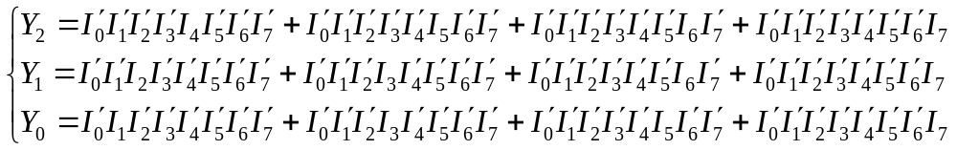
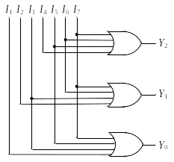
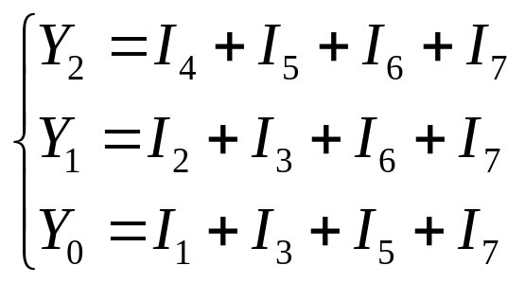
由真值表写出相应函数表达式写出逻辑函数式：
在变量A、B、C、D、E相互排斥的情况下，AB'C'D'E'=A
故8线−3线普通编码器的逻辑图如右图所示。

Slide 32
普通编码器是假设输入信号相互排斥的前提下设计的。若实际情况不满足这一约束条件，则会发生错误。因此需要对普通编码器进行改进，引入优先编码的概念。
所谓优先编码，就是预先给不同的输入规定不同的优先级，当多个输入信号同时有效时，只对其中优先级最高的输入信号进行编码。
对于例4-4的逻辑问题，若规定7号病房的病人优先级最高，其次是6号，依次类推，0号病房的病人优先级最低。在上述规定下重新设计，可得到表4-5所示的优先编码器的真值表。

Slide 33
表4-5 8线−3线优先编码器的真值表
I₀ | I₁ | I₂ | I₃ | I₄ | I₅ | I₆ | I₇ | Y₂ | Y₁ | Y₀
× | × | × | × | × | × | × | 1 | 1 | 1 | 1
× | × | × | × | × | × | 1 | 0 | 1 | 1 | 0
× | × | × | × | × | 1 | 0 | 0 | 1 | 0 | 1
× | × | × | × | 1 | 0 | 0 | 0 | 1 | 0 | 0
× | × | × | 1 | 0 | 0 | 0 | 0 | 0 | 1 | 1
× | × | 1 | 0 | 0 | 0 | 0 | 0 | 0 | 1 | 0
× | 1 | 0 | 0 | 0 | 0 | 0 | 0 | 0 | 0 | 1
1 | 0 | 0 | 0 | 0 | 0 | 0 | 0 | 0 | 0 | 0

Slide 34
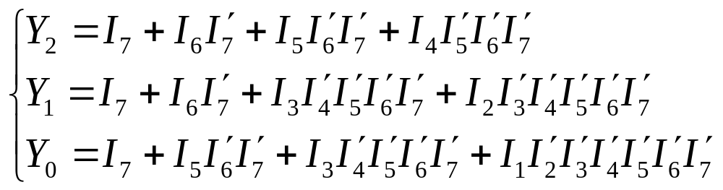
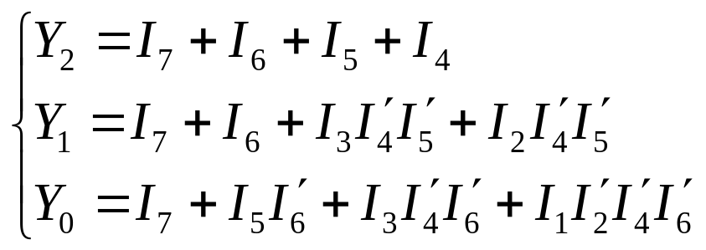
写出逻辑函数式：
进一步化简为：
按上述逻辑函数式设计即可得到优先编码器。

Slide 35
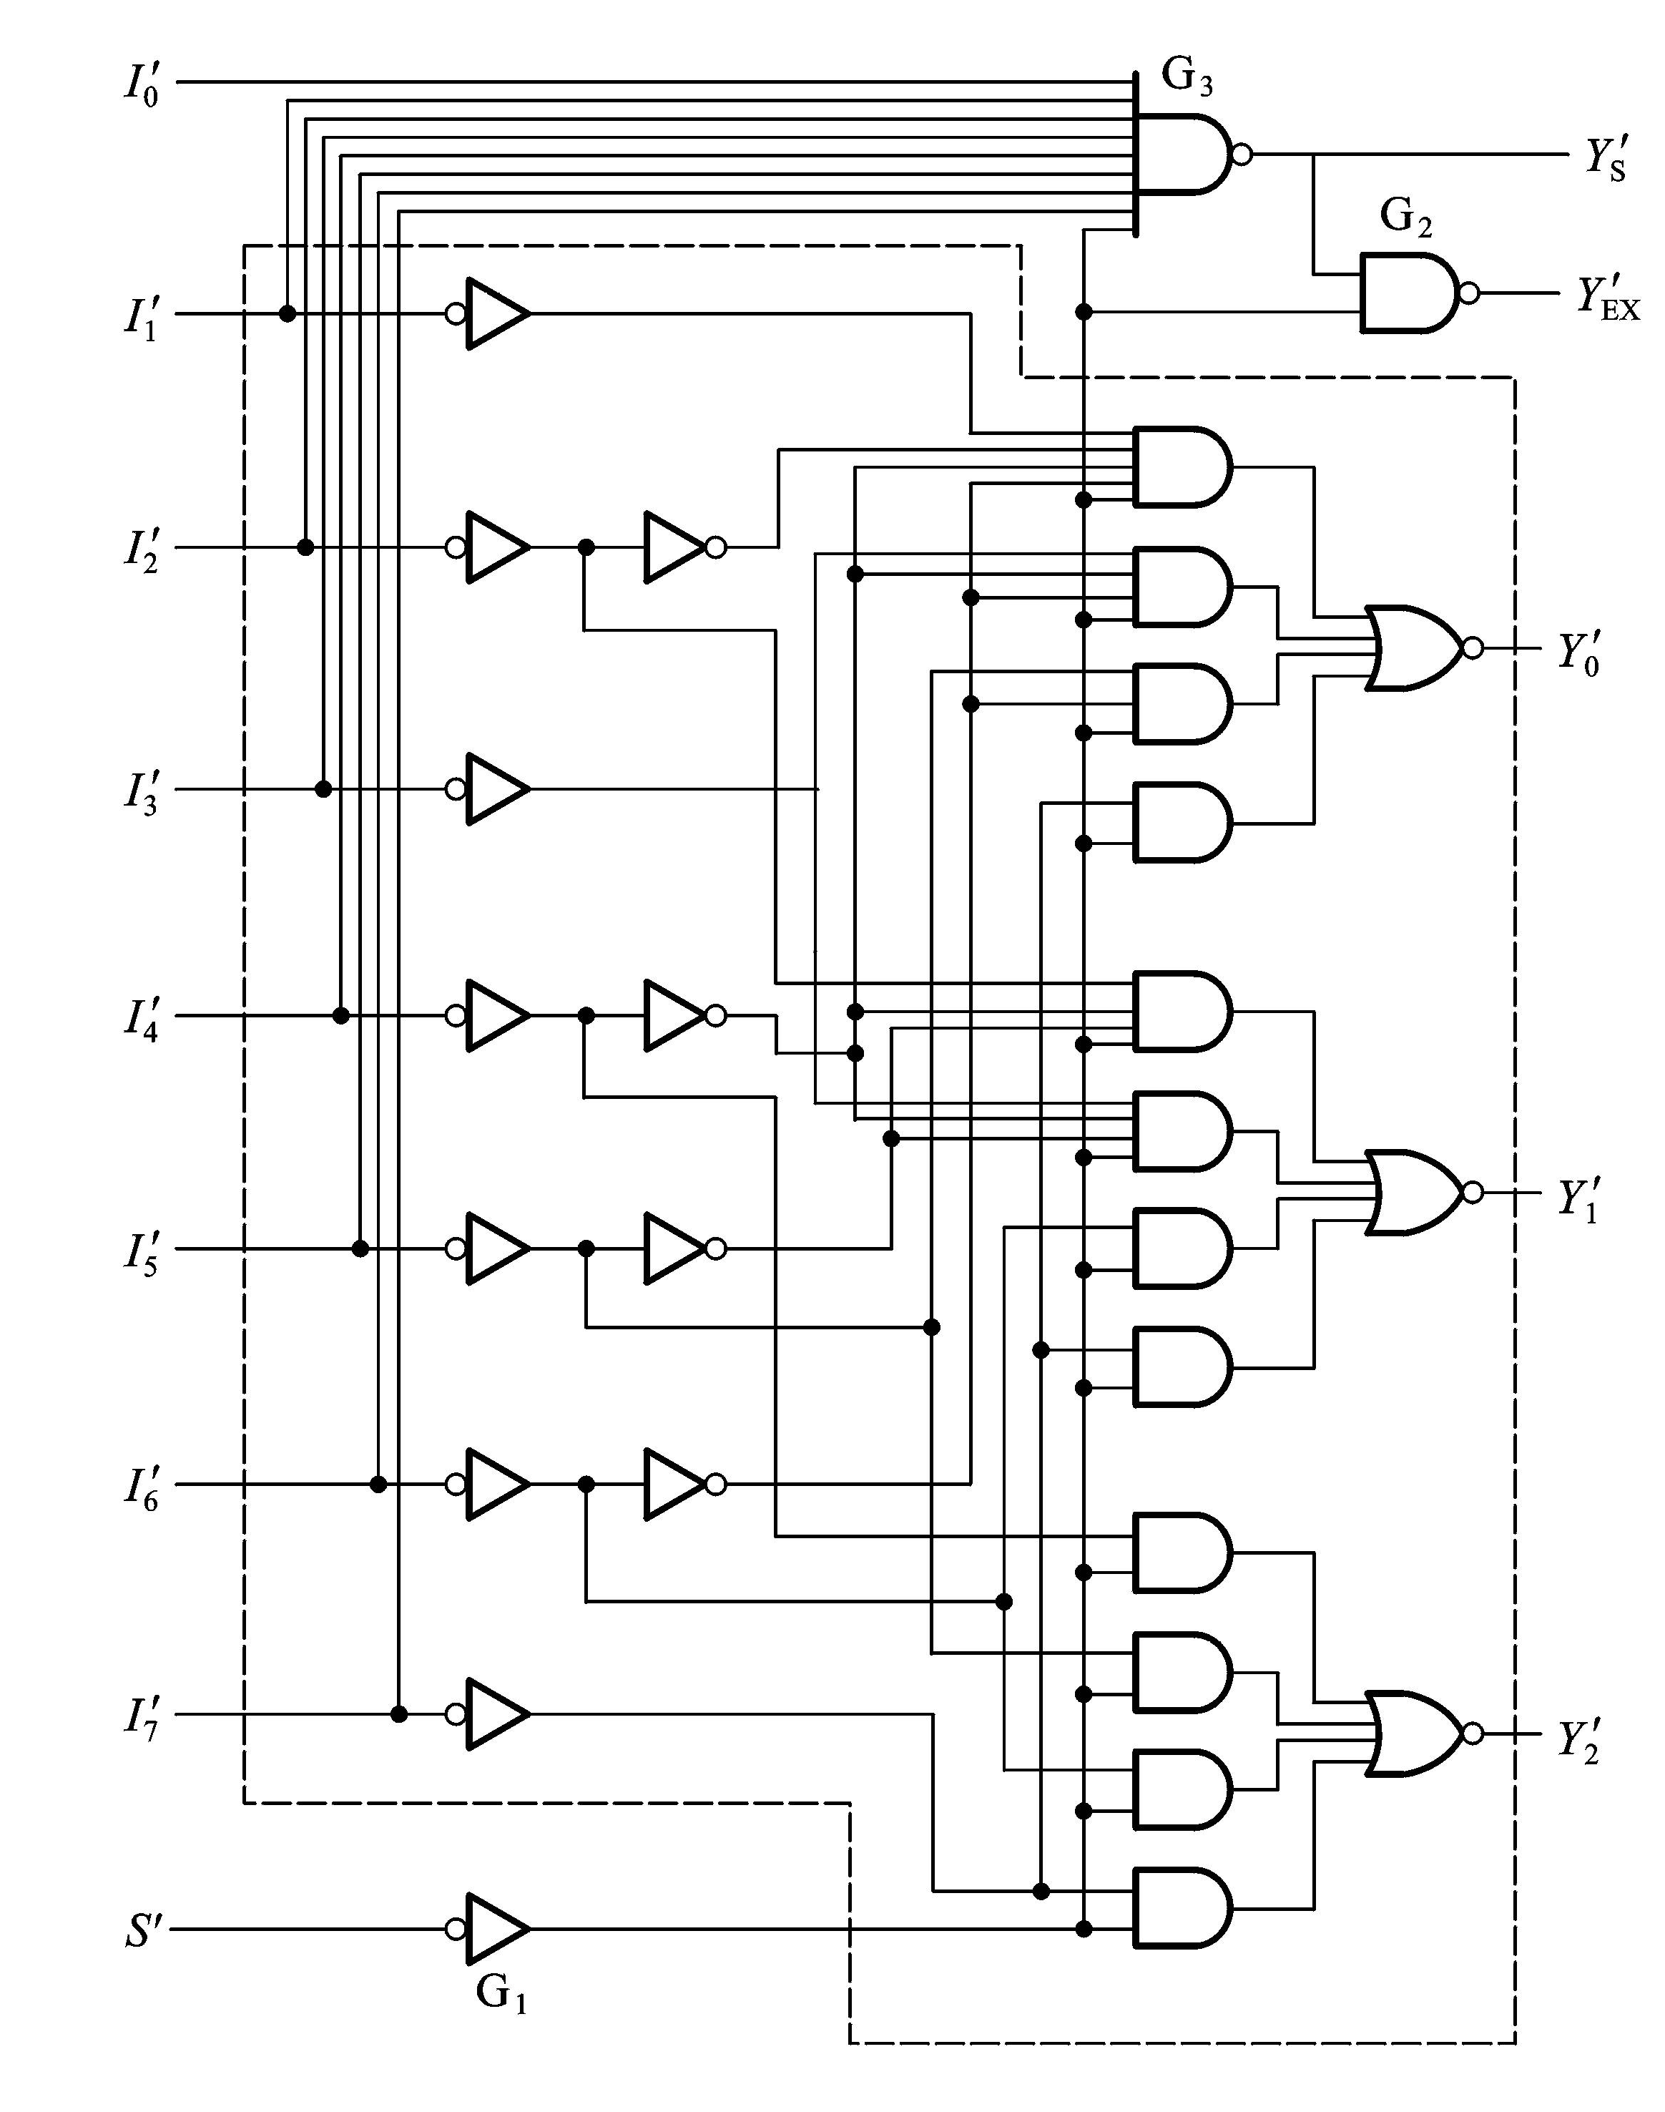
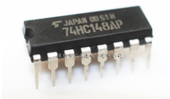


8线-3线优先编码器
74HC148

Slide 36
集成优先编码器74LS148（8线-3线）
代码输出，反码形式输出
扩展输出：Y′EX=0
表示允许编码，
且有编码信号输入。
74LS148
Y′₂
Y′₁
Y′₀
Y′_{EX}
选通输出：Y′ S=0
表示允许编码，
但无编码信号
输入。
S′
Y′_{S}
选通输入
低电平有效
I′₀
I′₇
I′₁
I′₂
I′₄
I′₆
I′₃
I′₅
编码信号输入，低电平0有效

Slide 37
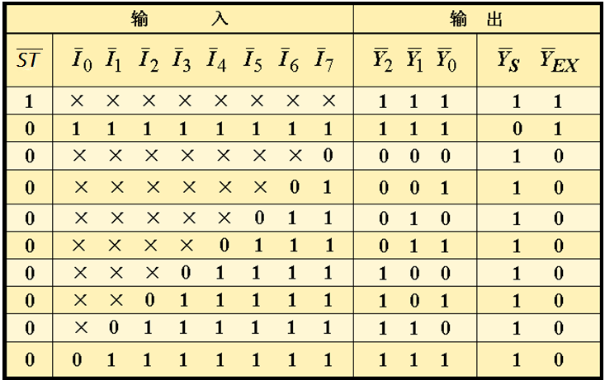



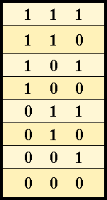
74LS148的功能表
Y′_{S}=0“无编码信号输入”
用于扩
展级联
禁止
编码
Y′_{EX}=0“有编码信号输入”
输入低电平有效，优先顺序I₇ →I₀
反码形式输出

Slide 38
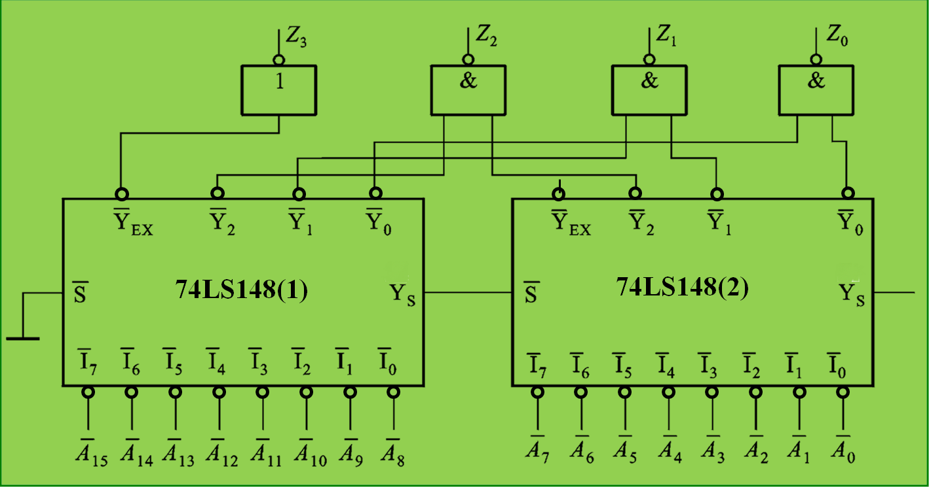
编码器的应用---优先编码器的级联
编码输出的最高位
编码输出为原码
0
1 0 1
1
0 1 1
(1)片无有效
编码请求时才允许(2)片编码
0 1 0
0
1 0 0
1 1 1
1
1 1 1
0
0
1
若全为1
0
0
优先权最高

Slide 39
优先编码器应用
普通编码器每次只能输入一个信号。
优先编码器可以同时输入几个信号，但在设计时已经将各输入信号的优先顺序排好。当几个信号同时输入时，优先权最高的信号优先编码。
火灾
优
先
编
码
器
电
路
例如：有一个网络家电产品，可以按优先权自动处理同时出现的险情。
小偷
119
处
理
电
路
跑水
110
传呼业主
其它
其它

Slide 40
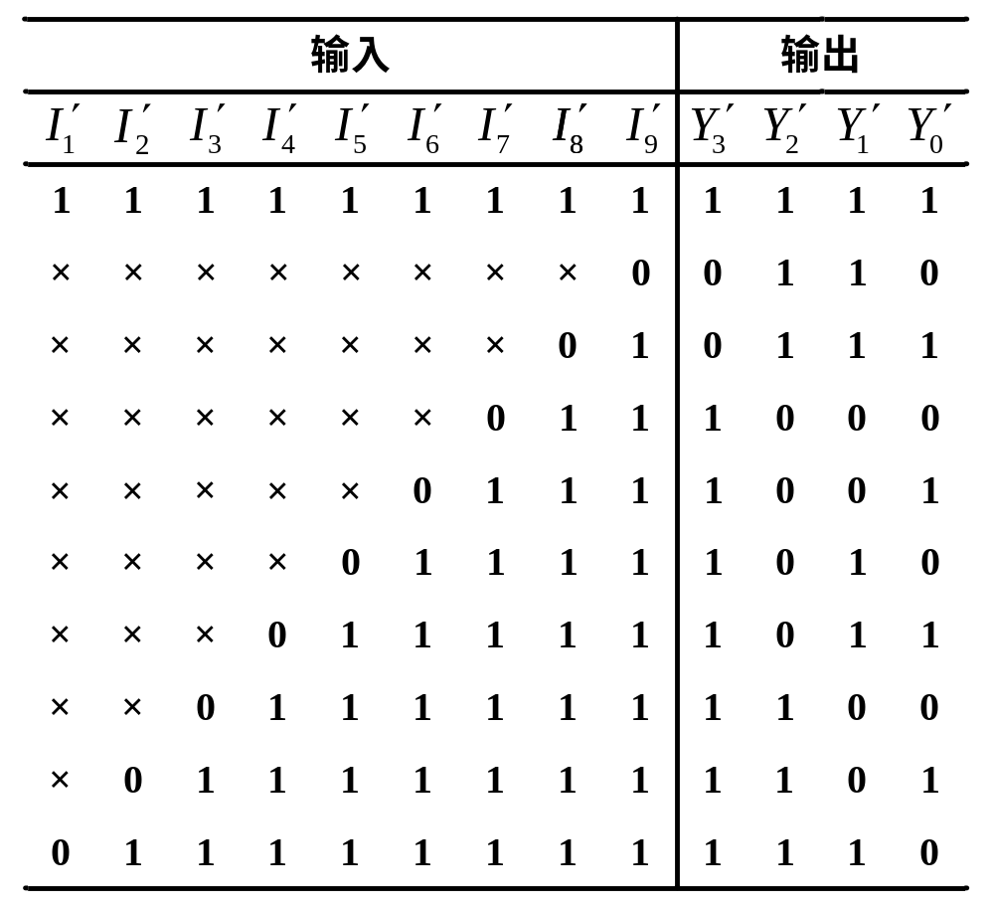
常用的优先编码器除了二进制编码器外，还有一类称为二−十进制优先编码器，它能将10个高、
低电平信号编成4位BCD代码，即10线−4线优先编码器。
表4-7 74HC147的功能表
Y₃′ Y₂′ Y₁′ Y₀′ =1111，正好对应I₀的编码，因此，74HC147中省去了I ₀′的信号输入线

Slide 41
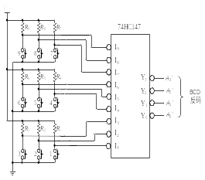
用74HC147设计键盘编码电路如下图所示，十个按键分别对应十进制数0~9，其中按键9的优先级别最高。当按键9~1均未按下时，默认对按键0（不需要画出）进行编码。

Slide 42
4.3.2 译码器
译码： 编码的逆过程，将编码时赋予代码的特定含义“翻译”出来。
译码器： 实现译码功能的电路。
二进制译码器
——用于对电路进行逻辑控制
由功能 分类
n位二进制代码可译成2^{n}种电路状态。
二-十进制译码器
显示译码器
——用于电路输出的数字显示部分

Slide 43
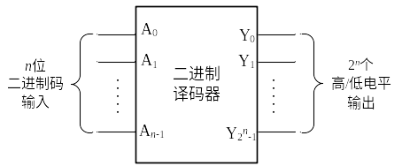
4.3.2 译码器
译码器(Decoder)：将每个输入的二进制代码译成对应的高、低电平信号输出。
与二进制编码器相对应，二进制译码器命名为“n线−2^{n}线”译码器。二进制译码器的框图如下图所示，其中A₀~A_{n-1}为n位二进制数输入，Y₀~Y₂n₋₁为2^{n}个高、低电平输出。

Slide 44
设3线−8线译码器输入的三位二进制码分别用A₂、A₁、A₀表示，输出的高、低电平信号分别用
Y₀~Y₇表示，且输出高电平有效，则根据译码器的功能要求即可写出译码器的真值表，如表4-8所示。
表4-8 3线−8线译码器的真值表
A₂ | A₁ | A₀ | Y₇ | Y₆ | Y₅ | Y₄ | Y₃ | Y₂ | Y₁ | Y₀
0 | 0 | 0 | 0 | 0 | 0 | 0 | 0 | 0 | 0 | 1
0 | 0 | 1 | 0 | 0 | 0 | 0 | 0 | 0 | 1 | 0
0 | 1 | 0 | 0 | 0 | 0 | 0 | 0 | 1 | 0 | 0
0 | 1 | 1 | 0 | 0 | 0 | 0 | 1 | 0 | 0 | 0
1 | 0 | 0 | 0 | 0 | 0 | 1 | 0 | 0 | 0 | 0
1 | 0 | 1 | 0 | 0 | 1 | 0 | 0 | 0 | 0 | 0
1 | 1 | 0 | 0 | 1 | 0 | 0 | 0 | 0 | 0 | 0
1 | 1 | 1 | 1 | 0 | 0 | 0 | 0 | 0 | 0 | 0

Slide 45
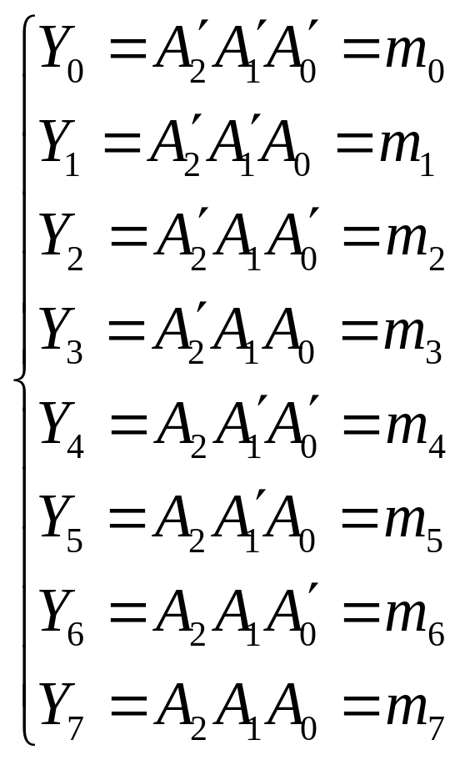
由真值表写出逻辑函数表达式
按上述逻辑函数式设计即可得到3线−8线译码器。

Slide 46
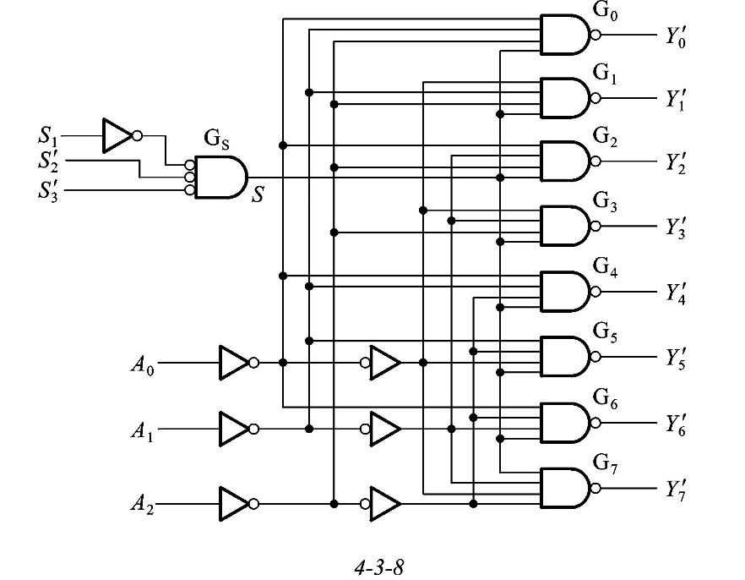
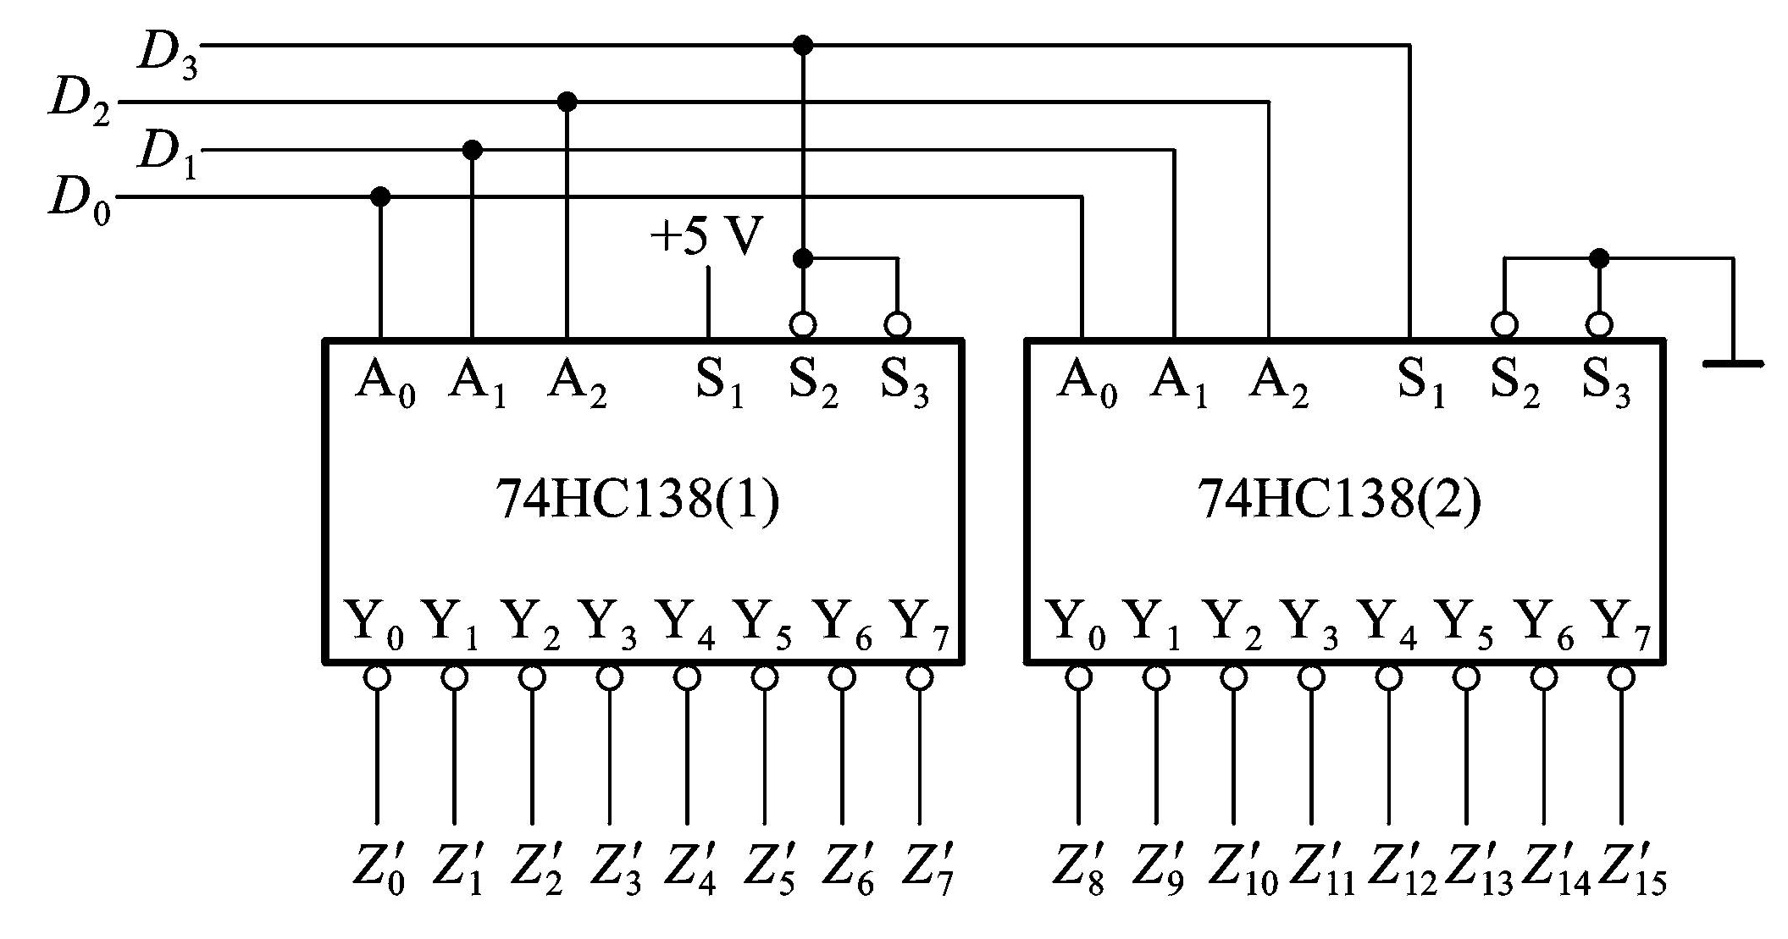
集成3线−8线译码器74HC138的内部逻辑图如右图所示。
74HC138的逻辑框图如下图所示。

Slide 47

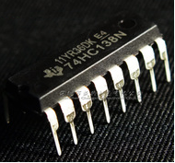

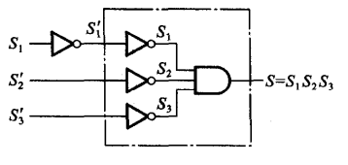
www.icpdf.com

Slide 48
74HC138的功能表
输入 |  |  |  |  |  | 输出
S₁ | S₂′ | S₃′ | A₂ | A₁ | A₀ | Y₀′ | Y₁′ | Y₂′ | Y₃′ | Y₄′ | Y₅′ | Y₆′ | Y₇′
0 | × | × | × | × | × | 1 | 1 | 1 | 1 | 1 | 1 | 1 | 1
× | 1 | × | × | × | × | 1 | 1 | 1 | 1 | 1 | 1 | 1 | 1
× | × | 1 | × | × | × | 1 | 1 | 1 | 1 | 1 | 1 | 1 | 1
1 | 0 | 0 | 0 | 0 | 0 | 0 | 1 | 1 | 1 | 1 | 1 | 1 | 1
1 | 0 | 0 | 0 | 0 | 1 | 1 | 0 | 1 | 1 | 1 | 1 | 1 | 1
1 | 0 | 0 | 0 | 1 | 0 | 1 | 1 | 0 | 1 | 1 | 1 | 1 | 1
1 | 0 | 0 | 0 | 1 | 1 | 1 | 1 | 1 | 0 | 1 | 1 | 1 | 1
1 | 0 | 0 | 1 | 0 | 0 | 1 | 1 | 1 | 1 | 0 | 1 | 1 | 1
1 | 0 | 0 | 1 | 0 | 1 | 1 | 1 | 1 | 1 | 1 | 0 | 1 | 1
1 | 0 | 0 | 1 | 1 | 0 | 1 | 1 | 1 | 1 | 1 | 1 | 0 | 1
1 | 0 | 0 | 1 | 1 | 1 | 1 | 1 | 1 | 1 | 1 | 1 | 1 | 0
高电平有效
低电平有效
禁止
译码
译码器工作
译中为“0”，输出为低电平

Slide 49
【例4-5】试用两片3线−8线译码器74HC138组成4线−16线译码器。
解：将输入的4位二进制代码D₃D₂D₁D₀译成16个独立的低电平信号Z₀′~Z₁₅′。
用4位二进制码的最高位D₃控制译码器的S₁、S₂'或S₃'，并将低3位二进制码D₂D₁D₀分别接到每一片译码器的A₂A₁A₀上。
当D₃=0时让第一片译码器工作，D₃=1时让第二片译码器工作，工作译码器的具体输出再由低三位D₂D₁D₀确定，这样组合起来可实现对四位二进制数进行译码。

Slide 50
解：电路连接如下图所示。
1xxx
0xxx

Slide 51
译码器的应用
译码器在数字系统中的应用非常广泛，它的典型用途是实现存储器的地址译码、控制器中的指令译码、代码翻译、显示译码等。除此之外，还可用译码器实现各种组合逻辑功能。下面举例说明在逻辑设计中的应用。

Slide 52
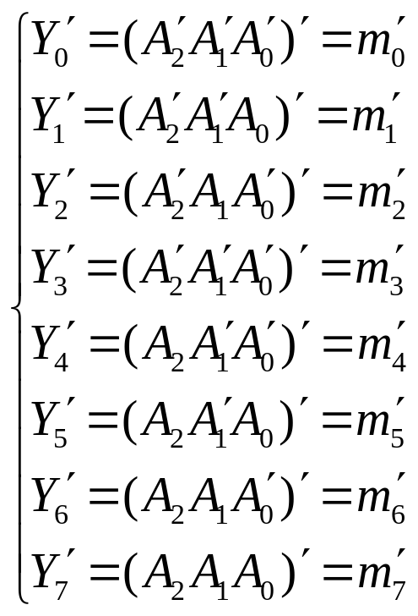
若将3线−8线译码器中A₂A₁A₀看作三个逻辑变量，则74HC138正常工作时的8个输出分别对应三变量逻辑函数8个最小项的非，即
由于74HC138能够输出三变量逻辑函数的所有最小项，因此可以设计任意三变量逻辑函数。

Slide 53
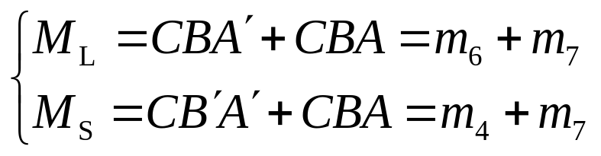
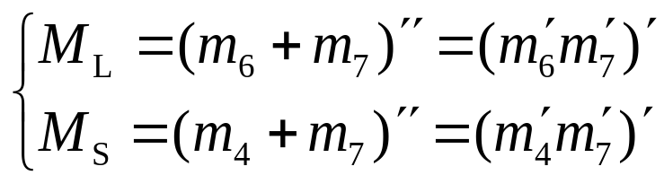
【例4-6】利用3线−8线译码器74HC138设计例4-2的水泵控制电路。
解：根据表4-2所示真值表可以写出M_{L}和M_{S}的标准与或式
对逻辑函数式进行变换
故需要附加与非门实现。具体设计电路如右图所示。
一般地，n位二进制译码器可以设计不超过n变量的逻辑函数。

Slide 54
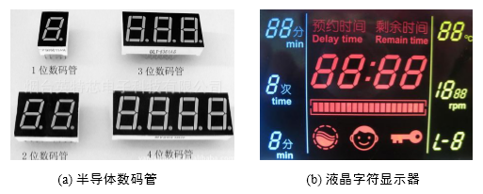
显示译码器
用于将BCD码译成七个高、低电平信号，驱动半导体数码管（下图(a)所示）或液晶字符显示器（下图(b)所示）显示数字或字符。

Slide 55
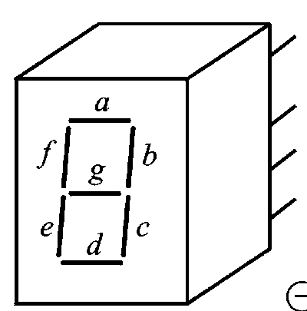
七段数码显示器有：共阴极和共阳极两种接法
a
a
例：
a
共阴极接法
b
b
a b c d e f g
f
b
f
f
g
g
g
0 1 1 0 0 0 0
c
c
e
c
e
e
1 1 0 1 1 0 1
d
d
d
高电平时发光
+
低电平时发光
a
b
c
d
e
f
g
共阴极接法
a
b
c
d
e
f
g
共阳极接法

Slide 56
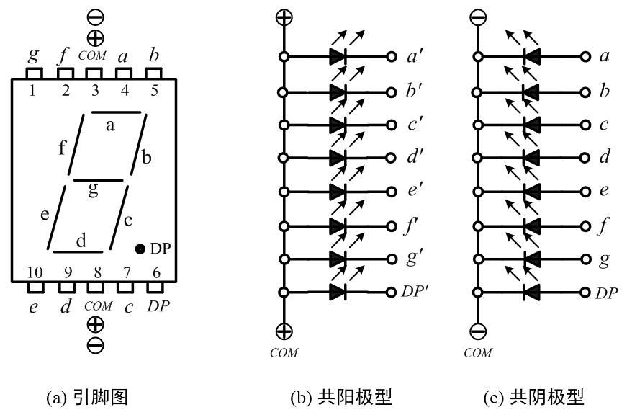
半导体数码管内部由八个发光二极管a、b、c、d、e、f、g、DP构成，如图(a)所示。
根据内部发光二极管连接方式的不同，将数码管分为共阳极（如图 (b)所示）和共阴极（如图(c)所示）两种类型，其中COM为公共端。

Slide 57
设显示译码器输入的四位BCD码分别用DCBA表示，各段的输出分别用Y_{a}、Y_{b}、Y_{c}、Y_{d}、Y_{e}、Y_{f}
和Y_{g}表示，高电平有效，则可列出显示译码器的真值表如表4-10所示。
表4-10 BCD显示译码器的功能表
D | C | B | A | Y_{a} | Y_{b} | Y_{c} | Y_{d} | Y_{e} | Y_{f} | Y_{g} | 显示数字
0 | 0 | 0 | 0 | 1 | 1 | 1 | 1 | 1 | 1 | 0 | 0
0 | 0 | 0 | 1 | 0 | 1 | 1 | 0 | 0 | 0 | 0 | 1
0 | 0 | 1 | 0 | 1 | 1 | 0 | 1 | 1 | 0 | 1 | 2
0 | 0 | 1 | 1 | 1 | 1 | 1 | 1 | 0 | 0 | 1 | 3
0 | 1 | 0 | 0 | 0 | 1 | 1 | 0 | 0 | 1 | 1 | 4
0 | 1 | 0 | 1 | 1 | 0 | 1 | 1 | 0 | 1 | 1 | 5
0 | 1 | 1 | 0 | 0 | 0 | 1 | 1 | 1 | 1 | 1 | 6
0 | 1 | 1 | 1 | 1 | 1 | 1 | 0 | 0 | 0 | 0 | 7
1 | 0 | 0 | 0 | 1 | 1 | 1 | 1 | 1 | 1 | 1 | 8
1 | 0 | 0 | 1 | 1 | 1 | 1 | 0 | 0 | 1 | 1 | 9

Slide 58
CD4511是集成BCD显示译码器，输出高电平有效，用于驱动共阴极数码管。除了具有基本的显示译码功能外，CD4511还增加了灯测试(Lamp Test)、灭灯(Blanking)和锁存允许(Latch Enable)三种附加功能。
表4-11 CD4511的功能表
输入 |  |  |  |  |  |  | 输出 |  |  |  |  |  |  | 显示数字
LE | BI′ | LT′ | D | C | B | A | Y_{a} | Y_{b} | Y_{c} | Y_{d} | Y_{e} | Y_{f} | Y_{g}
× | × | 0 | × | × | × | × | 1 | 1 | 1 | 1 | 1 | 1 | 1 | 8
× | 0 | 1 | × | × | × | × | 0 | 0 | 0 | 0 | 0 | 0 | 0
0 | 1 | 1 | 0 | 0 | 0 | 0 | 1 | 1 | 1 | 1 | 1 | 1 | 0 | 0
0 | 1 | 1 | 0 | 0 | 0 | 1 | 0 | 1 | 1 | 0 | 0 | 0 | 0 | 1
0 | 1 | 1 | 0 | 0 | 1 | 0 | 1 | 1 | 0 | 1 | 1 | 0 | 1 | 2
0 | 1 | 1 | 0 | 0 | 1 | 1 | 1 | 1 | 1 | 1 | 0 | 0 | 1 | 3
0 | 1 | 1 | 0 | 1 | 0 | 0 | 0 | 1 | 1 | 0 | 0 | 1 | 1 | 4

Slide 59
表4-11 CD4511的功能表（续）
LE | BI′ | LT′ | D | C | B | A | Y_{a} | Y_{b} | Y_{c} | Y_{d} | Y_{e} | Y_{f} | Y_{g} | 显示数字
0 | 1 | 1 | 0 | 1 | 0 | 1 | 1 | 0 | 1 | 1 | 0 | 1 | 1 | 5
0 | 1 | 1 | 0 | 1 | 1 | 0 | 0 | 0 | 1 | 1 | 1 | 1 | 1 | 6
0 | 1 | 1 | 0 | 1 | 1 | 1 | 1 | 1 | 1 | 0 | 0 | 0 | 0 | 7
0 | 1 | 1 | 1 | 0 | 0 | 0 | 1 | 1 | 1 | 1 | 1 | 1 | 1 | 8
0 | 1 | 1 | 1 | 0 | 0 | 1 | 1 | 1 | 1 | 0 | 0 | 1 | 1 | 9
0 | 1 | 1 | 1 | 0 | 1 | 0 | 0 | 0 | 0 | 0 | 0 | 0 | 0
0 | 1 | 1 | 1 | 0 | 1 | 1 | 0 | 0 | 0 | 0 | 0 | 0 | 0
0 | 1 | 1 | 1 | 1 | 0 | 0 | 0 | 0 | 0 | 0 | 0 | 0 | 0
0 | 1 | 1 | 1 | 1 | 0 | 1 | 0 | 0 | 0 | 0 | 0 | 0 | 0
0 | 1 | 1 | 1 | 1 | 1 | 0 | 0 | 0 | 0 | 0 | 0 | 0 | 0
0 | 1 | 1 | 1 | 1 | 1 | 1 | 0 | 0 | 0 | 0 | 0 | 0 | 0
1 | 1 | 1 | × | × | × | × | * |  |  |  |  |  |  | *
注：“*”表示保持上次的输出不变。

Slide 60
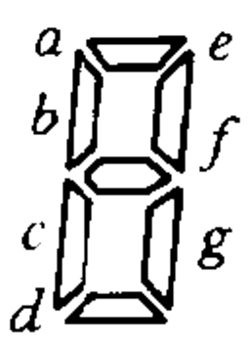
CD4511（可驱动共阴数码管）
显示器译码器
D
C
B
A
1
0
X
Y_{a}
Y_{b}
Y_{c}
Y_{d}
Y_{e}
Y_{f}
Y_{g}
1
8421
码
输
入
0
X
1
译码
输出
0
1
1
X
1
1
0
1
X
1
1
0
CD4511
0
1
0
灯测试输入
1
1
0
0
0
LT ′
BI ′
LE ′
0
1
0
灭灯输入
0
1
0
锁存允许输入
0

Slide 61
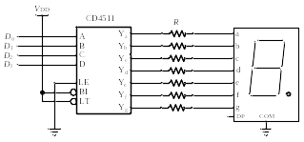
CD4511驱动共阴极数码管的原理电路如下图所示。由于CD4511驱动电流大，使用时应在CD4511和数码管各段之间串接限流电阻，以防止烧坏数码管。限流电阻R的大小根据数码管的规格和亮度要求确定。

Slide 62
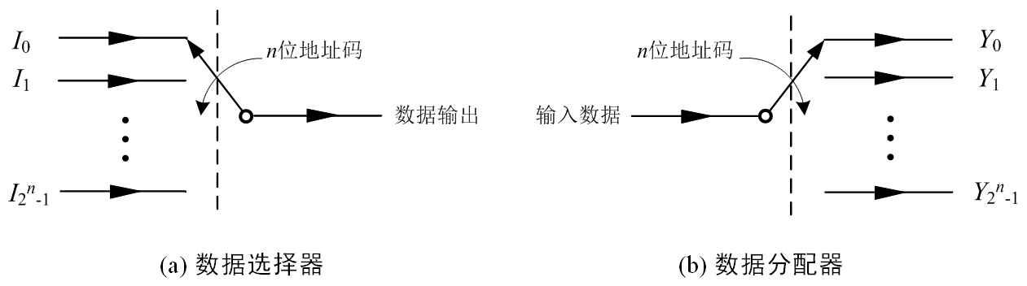
4.3.3 数据选择器与数据分配器
数据选择器(Multiplexer)是用于从多路输入数据中根据地址码的不同选择其中一路输出的逻辑电路。
数据分配器(Demultiplexer)的功能与数据选择器正好相反，把输入的数据根据地址码的不同分配到不同的单元中去。数据选择器和数据分配器的功能示意如下图所示。

Slide 63
4.3.3 数据选择器和数据分配器
1、数据选择器
能从多路数据中选择其中所需要的一路数据输出的电路。
例：四选一数据选择器
A₀
A₁
控制信号
输入数据
D₃
输出数据
D₂
W
D₁
D₀
使能端
S
究竟选择哪一路数据输出由A₁、A₀两位地址码决定。

Slide 64
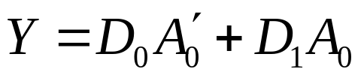
1. 数据选择器
数据选择器通常是从2^{n}路数据中根据n位地址码的不同选择一路输出，故命名为“2^{n}选一”数据选择器。
表4-12 2选一数据选择器的真值表
设2选一数据选择器的两路数据分别用D₀、D₁表示，地址码用A₀表示，输出用Y表示，则Y=F(D₀, D₁, A₀)。根据2选一数据选择器的功能要求，可列出表4-12所示的真值表。
A₀ | D₀ | D₁ | Y
0 | 0 | 0 | 0
0 | 0 | 1 | 0
0 | 1 | 0 | 1
0 | 1 | 1 | 1
1 | 0 | 0 | 0
1 | 0 | 1 | 1
1 | 1 | 0 | 0
1 | 1 | 1 | 1
写出逻辑函数式并化简得

Slide 65
设4选一数据选择器的四路数据分别用D₀、D₁、D₂和D₃表示，两位地址码分别用A₁、A₀表示，输出用Y表示，则Y=F(D₀, D₁, D₂, D₃, A₁, A₀)。
简化真值表如表4-13所示。
表4-13 4选一数据选择器的简化真值表
A₁ | A₀ | Y
0 | 0 | D₀
0 | 1 | D₁
1 | 0 | D₂
1 | 1 | D₃
逻辑函数式可写为

Slide 66
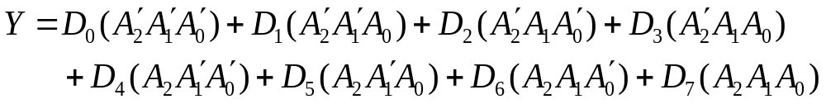
表4-14 8选一数据选择器的简化真值表
按同样方法，8选一数据选择器的真值表可表示为表4-14所示的简化形式。
A₂ | A₁ | A₀ | Y
0 | 0 | 0 | D₀
0 | 0 | 1 | D₁
0 | 1 | 0 | D₂
0 | 1 | 1 | D₃
1 | 0 | 0 | D₄
1 | 0 | 1 | D₅
1 | 1 | 0 | D₆
1 | 1 | 1 | D₇
逻辑函数式可写为

Slide 67
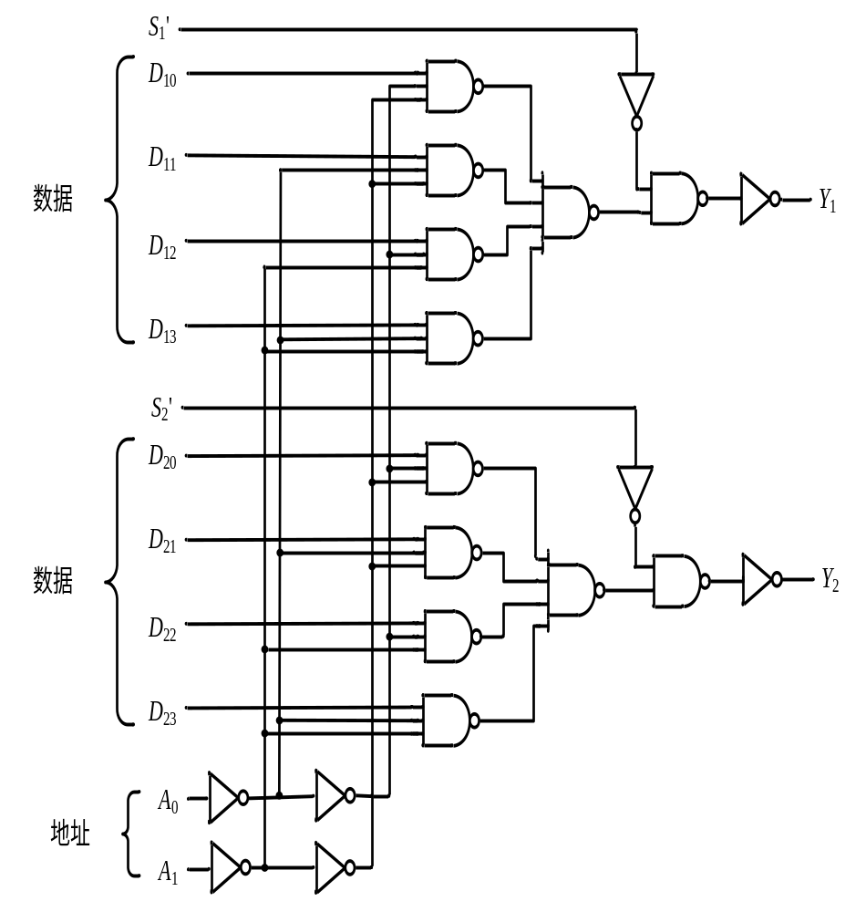
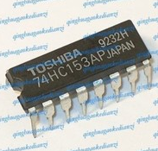

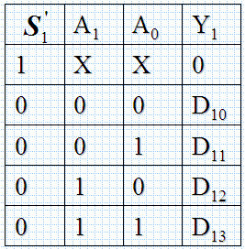
双4选一数据选择器
74HC153
www.icpdf.com

Slide 68
双4选1数据选择器74LS153
A₁ A₀
功能表
双
4
选
1
数
据
选
择
器
S₁′
S₁′
S₂′
A₁
A₀
Y₁
Y₂
D₁₀
D₁₁
D₁₂
D₁₃
0
0
0
0
D₁₀
D₂₀
Y₁
0
0
0
1
D₁₁
D₂₁
0
0
1
0
D₁₂
D₂₂
S₂′
0
0
1
1
D₁₃
D₂₃
D₂₀
D₂₁
D₂₂
D₂₃
1
0
X
X
0
D_{2i}
Y₂
0
1
X
X
D_{1i}
0
1
1
X
X
0
0

Slide 69
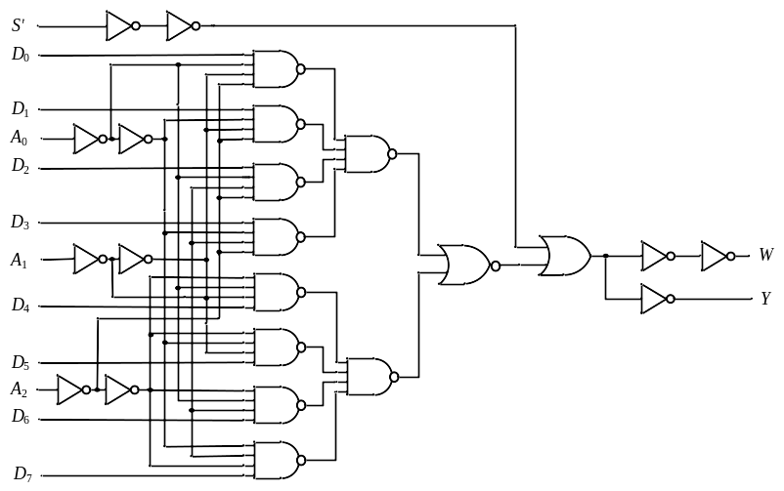
八选一数据选择器
74HC151
S′为控制端，Y和W是两个互补输出端(W=Y′)。S′=0，数据选择器正常工作；S′=1时，数据选择器不工作，输出Y=0、W=1。

Slide 70
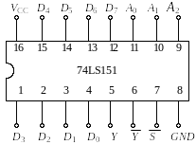


集成8选1数据选择器74LS151
地址码
互补输出
使能
8路输入
S′=0时，

Slide 71

数据选择器的应用---数据选择器的扩展
例 用一片74LS153组成8选1数据选择器
A₀
A₁
A₂=0:(1)工作
A₂
双
4
选
1
数
据
选
择
器
A₂=1:(2)工作
S₁′
A₁ A₀
D₀
D₁
D₂
D₃
D₄
D₅
D₆
D₇
D₁₀
D₁₁
D₁₂
D₁₃
Y₁
Y
S₂′
D₂₀
D₂₁
D₂₂
D₂₃
Y₂

Slide 72
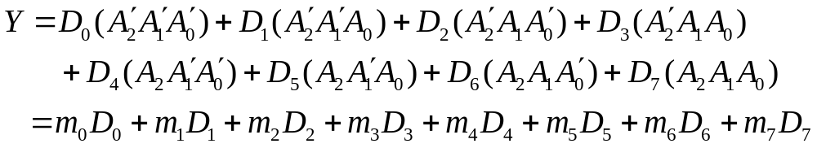
若将8选一数据选择器的地址A₂、 A₁、A₀作为输入变量，则其逻辑函数表达式可进一步表示为
其中m₀、m₁、...、m₇为三变量逻辑函数Y=F(A₂, A₁, A₀)的8个最小项。
因此，8选一数据选择器可以实现任意三变量逻辑函数。

Slide 73
数据选择器的应用---实现逻辑函数
用数据选择器实现组合逻辑函数一般步骤如下:
（1）选择接到数据选择端（地址输入端）的函数变量。
（2）写出数据选择器输出的逻辑表达式。
（3）将要实现的逻辑函数转换为标准与或表达式。
（4）对照数据选择器输出表达式和待实现函数的表达
式,确定数据输入端的值。
（5）连接电路。

Slide 74
用数据选择器实现组合逻辑函数:
假定用具有n个地址码（选择控制端）的MUX实现m个变量的函数
可分为3种情况：
1、m=n（用n个地址码的MUX 实现n个变量的函数）
实现方法和步骤：
①将函数表示成最小项之和的形式 ；
②将n个变量接到 MUX 的n个控制端；
③与表达式中出现的最小项编号相同的数据输入端接“1”，其他的接“0”。

Slide 75

【例4-8】用8选一数据选择器实现三人表决电路。
解：三人表决电路的逻辑函数表达式为
Y=A′BC+AB′C+ABC′+ABC=m₃+m₅+m₆+m₇
将上式与8选1数据选择器的函数表达式进行对比可得：
D₃=D₅=D₆=D₇=1
D₀=D₁=D₂=D₄=0
注意A、B、C和A₂、 A₁、A₀的对应关系。

Slide 76
用数据选择器实现组合逻辑函数:
假定用具有n个地址码（选择控制端） MUX实现m个变量的函数
2、m=n+1（用n个选择控制端的 MUX 实现n+1个变量的函数）
实现方法和步骤：
①任选n个变量作为控制变量 ；
②根据选定的变量将表达式转换成最小项之和的形式，被选定的n个变量作m_{i}，余下的变量作为D_{i}使用；
③将选定的n个变量接到 MUX 的控制端，余下的变量接到数据输入端。
④数据输入端的数据应该为：0，1，X，X ′（X为多余变量）

Slide 77

【例4-9】用双4选一数据选择器74HC153实现例4-2的水泵控制电路。
解：水泵控制电路的逻辑函数表达式为
将B、A看作地址，分别对应于4选一数据选择器的A₁和A₀，C看作数据，整理得

Slide 78

将上两式与4选1数据选择器的函数表达式进行对比可得：
D₁₂=D₁₃=C，D₁₀=D₁₁=0
D₂₀=D₂₃=C，D₂₁=D₂₂=0

Slide 79
用数据选择器实现组合逻辑函数:
假定用具有n个选择控制端的MUX实现m个变量的函数
3、m≥n+2（用n个选择控制端的 MUX 实现n+1个以上变量的函数）
实现的方法和步骤与m=n+1相同，只是余下变量较多，有时可能需要附加更多的逻辑门。
用2^{n}选一数据选择器可以实现不超过n+1个变量的组合逻辑函数。（从实用角度来看）

Slide 80
用译码器和数据选择器实现组合逻辑函数的比较
相同点：都能用来实现逻辑函数
n位二进制译码器可以设计不超过n变量的逻辑函数。
用2^{n}选一数据选择器可以实现不超过n+1个变量的组合逻辑函数。
不同点：一个译码器可以同时实现多个逻辑函数，但是需要增加额外的逻辑门；
一个数据选择器只能实现一个逻辑函数，当函数变量个数与控制端个数相同时，不需要增加额外的逻辑门

Slide 81
2. 数据分配器
在数字电路中，带有控制端的译码器本身就是数据分配器。
译码器用作数据分配器时，将待分配的数据D连接到译码器的控制端，根据二进制码的不同即可将数据D分配到不同的输出口。

Slide 82
2. 数据分配器
3线−8线译码器74HC138用作数据分配器时，有两种实现方案。
第一种方案是用数据D控制74HC138低电平有效的控制端S₂′或S₃′
输出与输入“同相”
通过改变地址码A₂A₁A₀的值即可将数据D分配到相应的输出口。

Slide 83

第二种方案是用数据D控制74HC138高电平有效的控制端S₁
输出与输入“反相”。

Slide 84
4.3.4 加法器
加法器: 实现二进制加法运算的电路
一位加法器：半加器和全加器
要考虑低位
来的进位
如：
0 0
0
1
全加器实现
+
0 0
1
1
进位
1
1
不考虑低位
来的进位
0
1
0
0
半加器实现

Slide 85

4.3.4 加法器
1.半加器(Half Adder)
A
两个输入
表示两个同位相加的数
B
半加器：
S
表示半加和
两个输出
CO
表示向高位的进位
表4-15 半加器的真值表
由真值表写出半加器的逻辑函数S和CO的表达式
A | B | S | CO
0 | 0 | 0 | 0
0 | 1 | 1 | 0
1 | 0 | 1 | 0
1 | 1 | 0 | 1

Slide 86

半加器的逻辑图及图形符号如下图所示。

Slide 87

2.全加器(Full Adder)
表4-16 全加器的真值表
A | B | CI | S | CO
0 | 0 | 0 | 0 | 0
0 | 0 | 1 | 1 | 0
0 | 1 | 0 | 1 | 0
0 | 1 | 1 | 0 | 1
1 | 0 | 0 | 1 | 0
1 | 0 | 1 | 0 | 1
1 | 1 | 0 | 0 | 1
1 | 1 | 1 | 1 | 1
A
输入
表示两个同位相加的数
B
CI
表示低位来的进位
S
表示本位和
输出
CO
表示向高位的进位
由真值表写出S和CO的函数表达式

Slide 88


进一步整理和化简得
全加器的逻辑图及图形符号如下图所示。

Slide 89
2. 多位加法器
串行进位(Ripple Carry)加法器
多位数相加时，可用多片一位全加器按串行进位(Ripple Carry)方式级联实现。
串行进位加法器的优点是电路结构简单，缺点是运算速度慢，且位数越多，速度就越慢。

Slide 90

超前进位(Carry Look-ahead)加法器
预先将每级加法所需要的进位信号算出来，那么各位就可以同时相加，从而有效提高了运算速度。
根据一位全加器的进位表达式，可推出四位超前进位加法器各级进位信号的计算公式

Slide 91


为了便于功能扩展，74HC283还提供了进位输入端CI，用于连接来自更低位的进位信号。
因此，74HC283实现的加法关系为

Slide 92
【例4-10】用两片74HC283扩展成八位加法器。

Slide 93
加法器的应用---实现特殊代码的转换
W X Y Z
余三码
74LS283
C_{O}
S₃
S₂
S₁
S₀
8421BCD码转换为余三码
CI
A₃
A₂
A₁
A₀
B₃
B₂
B₁
B₀
8421BCD码
A B C D 0 0 1 1

Slide 94
加法器的应用---实现特殊代码的转换
A B C D
8421BCD码
74LS283
C_{O}
S₃
S₂
S₁
S₀
余三码转换为8421
BCD码
CI
A₃
A₂
A₁
A₀
B₃
B₂
B₁
B₀
将减3变为加(-3)，即加1101(-3的二
进制补码)
余3码
W X Y Z 1 1 0 1

Slide 95
4.3.5 数值比较器
功能：比较两个二进制数的大小。
1. 一位数值比较器
两个二进制数A、B的比较结果有三种可能性：A>B、A=B或者A<B，分别用Y_{(A>B)}、Y_{(A=B)}和Y_{(A<B)}表示。
表4-17 一位数值比较器的真值表
当A、B为一位二进数时，其取值组合只有00、01、10和11四种可能性，所以一位数值比较器的真值表如表4-17所示。
A | B | Y_{(A>B)} | Y_{(A=B)} | Y_{(A<B)}
0 | 0 | 0 | 1 | 0
0 | 1 | 0 | 0 | 1
1 | 0 | 1 | 0 | 0
1 | 1 | 0 | 1 | 0

Slide 96


由真值表写出逻辑函数表达式
根据上述逻辑函数表达式即可设计出一位数值比较器，如下图所示。

Slide 97

2. 多位数值比较器
两个多位二进制数比较时，先从高位开始比较。只有高位相等时，才需要比较低位。
设A、B为两个四位二进制数，分别用A₃A₂A₁A₀和B₃B₂B₁B₀表示，则A>B共有以下4种情况：
(1) A₃>B₃；
(2) A₃=B₃，A₂>B₂；
(3) A₃=B₃，A₂=B₂，A₁>B₁；
(4) A₃=B₃，A₂=B₂，A₁=B₁，A₀>B₀。
因此，四位数值比较器Y_{(A>B)}的逻辑表达式为

Slide 98

同理可推出Y_{(A<B)}的逻辑表达式为
只有当A₃=B₃、A₂=B₂、A₁=B₁并且A₀=B₀时，A和B才相等，故Y_{(A=B)}的逻辑表达式为
按照上述逻辑函数表达式即可设计出基本的四位数据比较器。

Slide 99


4位数值比较器
74HC85
来自低位的比较结果,
高电平有效！

Slide 100

在考虑来自更低位比较结果I_{(A>B)}、I_{(A=B)}和I_{(A<B)}的情况下，Y_{(A>B)}、Y_{(A<B)}和Y_{(A=B)}的逻辑表达式为
74HC85内部逻辑图即是按照上述逻辑表达式设计的。

Slide 101
74LS85的功能表
输 入
级 联 输 入
输 出
A₃，B₃
A₂，B₂
A₁，B₁
A₀，B₀
I_{A＞B} I_{A＜B} I_{A = B}
Y_{A＞B} Y_{A＜B} Y_{A = B}
1 0
×
×
×
× × ×
1 0 0
0 1
×
×
×
× × ×
0 1 0
A₃ = B₃
1 0
×
×
× × ×
1 0 0
A₃ = B₃
0 1
×
×
× × ×
0 1 0
A₃ = B₃
A₂ = B₂
1 0
×
× × ×
1 0 0
A₃ = B₃
A₂ = B₂
0 1
×
× × ×
0 1 0
A₃ = B₃
A₂ = B₂
A₁ = B₁
1 0
× × ×
1 0 0
A₃ = B₃
A₂ = B₂
A₁ = B₁
0 1
× × ×
0 1 0
A₃ = B₃
A₂ = B₂
A₁ = B₁
A₀ = B₀
1 0 0
1 0 0
A₃ = B₃
A₂ = B₂
A₁ = B₁
A₀ = B₀
0 1 0
0 1 0
A₃ = B₃
A₂ = B₂
A₁ = B₁
A₀ = B₀
0 0 1
0 0 1

Slide 102
8位二进制数值比较器
A₃
A₃
A₇
A₃
A₂
A₂
A₆
A₂
A₁
A₅
A₁
Y_{A>B}
Y_{A>B}
A₁
Y_{A>B}
A₀
A₀
A₄
A₀
B₃
B₃
B₇
B₃
Y_{A=B}
B₂
Y_{A=B}
B₆
Y_{A=B}
B₂
B₂
B₁
B₁
B₅
B₁
Y_{A<B}
Y_{A<B}
B₀
Y_{A<B}
B₄
B₀
B₀
(低位)
(高位)
“0”
I_{A>B}
I_{A>B}
“1”
I_{A=B}
I_{A=B}
“0”
I_{A<B}
I_{A<B}
工作时，先是高位片A和B比大小
当高位片A=B时，输出将取决于级联输入
而级联输入的状态是低位片比较的结果
若高位片A≠B时，就直接输出比较结果

Slide 103
4.3.6 奇偶校验器
在数字通信中，信息在传输过程中可能会发生错误。为了检测这种错误，就需要对接收到的信息进行校检。
奇偶校验：在发送端根据“n位数据”产生“1位校验码”，使发送的“n位数据+1位校验码”中1的个数为奇/偶数，然后在接收端检查每个接收到的“n+1”位数据中1的个数是否仍是奇/偶数，从而判断信息在传输过程中是否发生了错误。
“n+1位”数据中1的个数为奇数的称为奇校验，为偶数的称为偶校验。
产生奇偶校验码或进行奇偶检测的器件称为奇偶校验器。

Slide 104


n位奇/偶校验器的逻辑函数表达式分别为
74LS280是9位奇偶校验发生/校验器，能够根据输入的9位数据产生一位奇校验码(∑ODD)和偶校验码(∑EVEN)，满足一个字节的应用要求，引脚排列如下图所示，功能表如表4-18所示。
表4-18 74LS280的功能表
9位输入中1的个数 | 输出
 | 偶校验码 | 奇校验码
0, 2, 4, 6, 8 | 0 | 1
1, 3, 5, 7, 9 | 1 | 0

Slide 105

应用两片74LS280实现8位通信系统中数据校验的原理电路如下图所示。

Slide 106
4.4 组合电路中的竞争−冒险
在输入信号变化的瞬间，实际电路的性能与真值表反映的理想化特性是不是一样呢？例如，对于二输入与门，在输入AB=01和10时，其输出均为0。但是，当AB从01跳变到10时，电路的输出是否保持低电平不变呢？
4.4.1 竞争−冒险现象
竞争：门电路的两个输入信号同时向相反的逻辑电平跳变的现象。
竞争−冒险：由于竞争可能在电路的输出端产生尖峰脉冲的现象。

Slide 107


与门电路的0型冒险和或门电路的1型冒险分别如下图(a)、(b)所示。
(a) 与门电路的0型冒险 (b) 或门电路的1型冒险

Slide 108
竞争−冒险
在逻辑电路中，可以把竞争现象广义地理解为多个信号到达某一点时由时差所引起的现象。
如果电路中存在竞争现象，当输入信号变化时就有可能引起输出信号出现非预期的错误输出，这种现象称为冒险(hazard)。
并不是所有的竞争都会产生错误输出，常把不会产生错误输出的竞争称为非临界竞争(noncritical race)，而会导致错误输出的竞争称为临界竞争(critical race)。
组合逻辑电路中的冒险是一种瞬态现象，它表现为在输出端产生不应有的尖峰脉冲，短暂地破坏正常逻辑关系，一旦时延结束，即可恢复正常的逻辑关系。

Slide 109
由于竞争−冒险产生的尖峰脉冲持续的时间很短，包含的能量很小，所以大多数竞争−冒险并不会对电路造成危害。但是，如果负载是对尖峰脉冲敏感的存储电路时，竞争−冒险就有可能使存储电路发生误动作而产生错误，因此设计数字系统时应尽量避免竞争−冒险现象的发生。

Slide 110
竞争冒险的检查方法
根据逻辑电路写出的逻辑式，在一定的条件下，可以将逻辑式写成Y=A+A′ 或者Y=AA′
则该电路在这个条件下，竞争信号就会在该逻辑门的输入端相遇，就可能存在冒险。
例如，有下列三个表达式：
在B=C=1时有冒险
在B=C=0时有冒险
Y₁=AB+A′C
Y₂=(A+B)(A′+C)
在B=1，C=0；
C=1，A=0;
A=1，B=0
时都有冒险
Y₃=A′B+AC ′+B′C

Slide 111
上述检查方法虽然简单，但局限性很大，因为对于复杂的数字系统，往往会在两个或两个以上的变量之间产生竞争，这时就很难从函数表达式发现所有的竞争−冒险了。
在现代数字系统设计中，广泛应用计算机仿真的手段来检查竞争−冒险。加入所有可能的输入组合，运行仿真软件，能够迅速排查出电路潜在的竞争−冒险现象。

Slide 112
4.4.3 竞争−冒险的消除方法
对于组合逻辑电路，消除竞争−冒险有以下三类方法。
(1) 修改逻辑设计
根据逻辑代数的常用公式可知
Y=AB+A′C=AB+A′C+BC
在增加了BC项以后，在B=C=1时无论A如何改变，输出始终保持Y=1。因此，A的状态变化不再会引起竞争−冒险。
因为BC项对函数Y来说是多余的，称它为Y的冗余项，所以这种方法也称为增加冗余项的方法。
增加冗余项的方法只能消除单变量产生的竞争−冒险。

Slide 113

(2) 引入选通脉冲
如下图所示，在AB变化期间使p=0将与门封锁，稳定后使p=1与门才能正常输出，从而能够消除竞争−冒险。
(3) 接入滤波电容
如右图所示，在输出端到地接入滤波电容吸收尖峰脉冲的能量，将尖峰脉
冲的幅度消弱至门电路的阈值电压之内。对于TTL门电路，滤波电容通常取几十到几百皮法。

Slide 114
引入选通脉冲的方法比较简单，但需要找到一个与输入信号严格同步的选通脉冲。随着数字电路工作频率的提高，选通脉冲的起始时刻以及脉冲宽度都很难精准地把握。
接入滤波电容的方法的优点是简单可行，缺点是会拉长正常输出信号的跳变时间，从而降低数字电路的工作速度，所以只能用在对工作速度要求不高的场合。
对于数字系统，消除竞争−冒险的最好方法是采用不易产生竞争−冒险的同步电路结构。因为在设计良好的同步数字系统中，组合电路的所有输入是在特定时刻同时变化的，其输出只有达到稳态后才会被“看到”，因此多数同步电路并不需要做竞争−冒险分析。

Slide 115
习 题
4.2
4.7
4.13
4.17
4.18
4.20
4.21
4.25

Slide 116

感谢观看
心有多大,舞台就有多大。

